Slide 1


Simulador Proyección de Jubilación
Maximiliano Vargas
Marcos Fantóval
Demian Schkolnik

Slide 2
Introducción:
Luego de un largo proceso de investigación, en el cual se detectaron las principales falencias de este sistema.
Brindando una herramienta tecnológica la cual fuera capaz de ayudar a los usuarios con el tema de previsión.
2/9
Marcos Fantoval
Maximiliano Vargas

Slide 3
Desarrollo:
El cálculo y conocimiento financiero relacionado a la jubilación que se obtiene al retirarse.
¿Cómo puedo calcular mi pensión?
3/9
Marcos Fantoval
Maximiliano Vargas

Slide 4
Cálculos:
Mujeres
Hombres
El capital acumulado se divide por 18 años y por 12 meses.
Capital / 216 = pensión mensual previsional a los 65 años.
El capital acumulado se divide por 20 años y por 12 meses.
Capital / 240 = pensión mensual previsional a los 60.
4/9
Marcos Fantoval
Maximiliano Vargas

Slide 5
Rentabilidad por AFP (año 2018):
AFP | Fondo A | Fondo B | Fondo C | Fondo D | Fondo E
Capital | -5,37 | -3,42 | -0,42 | 1,37 | 3,24
Cuprum | -5,71 | -3,82 | -1,17 | 1,09 | 2,28
Habitat | -5,58 | -3,54 | -0,75 | 1,31 | 3,26
Modelo | -6,53 | -4,12 | -149 | 1,06 | 2,33
Planvital | -5,75 | -3,78 | -0,91 | 1,23 | 3,06
Provida | -5,42 | -3,79 | -1,08 | 1,10 | 3,01
5/9
Marcos Fantoval
Maximiliano Vargas

Slide 6
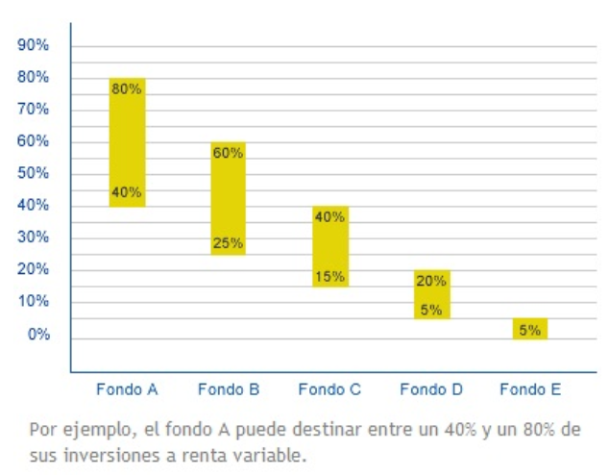
Porcentaje de inversiones por fondo:
6/9
Marcos Fantoval
Maximiliano Vargas

Slide 7


Planificación:
Página web en Flask.
Python con Tkinter.
Interfaz gráfica (calculadora en sí).
Marcos Fantoval
Maximiliano Vargas
7/9

Slide 8
Diagrama de flujo:
Inicio
Término
Cálculo con datos
Ingreso de datos
sexo
calcular
Muestra de datos
Cálculo con datos
8/9
Marcos Fantoval
Maximiliano Vargas

Slide 9

Conclusión:
El sistema adolece de ciertas falencias que todavía lo hacen blanco de críticas
Mientras no se cambie o se reforme tendremos que seguir buscando las mejores alternativas de las cotizaciones.
9/9
Marcos Fantoval
Maximiliano Vargas

